Slide 1
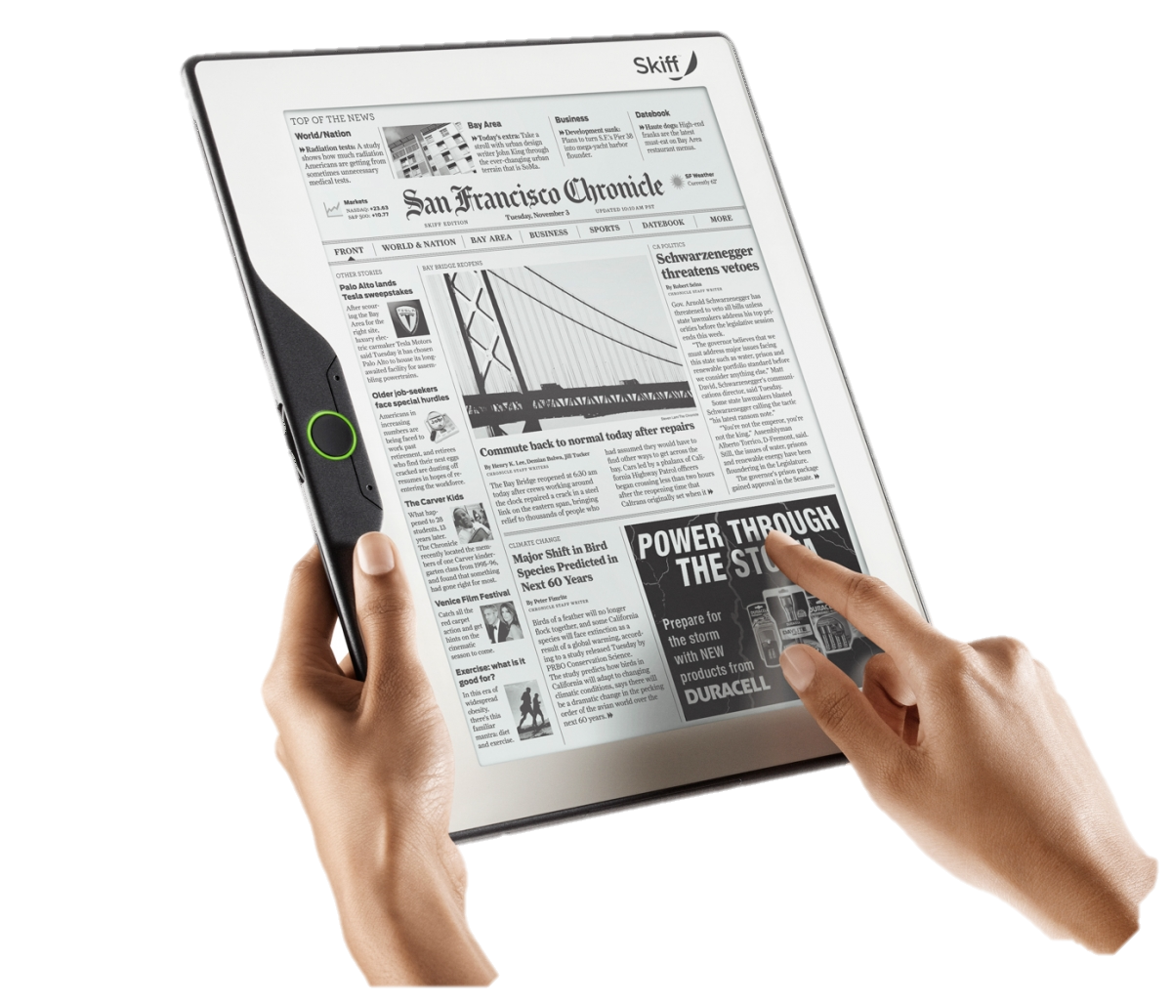
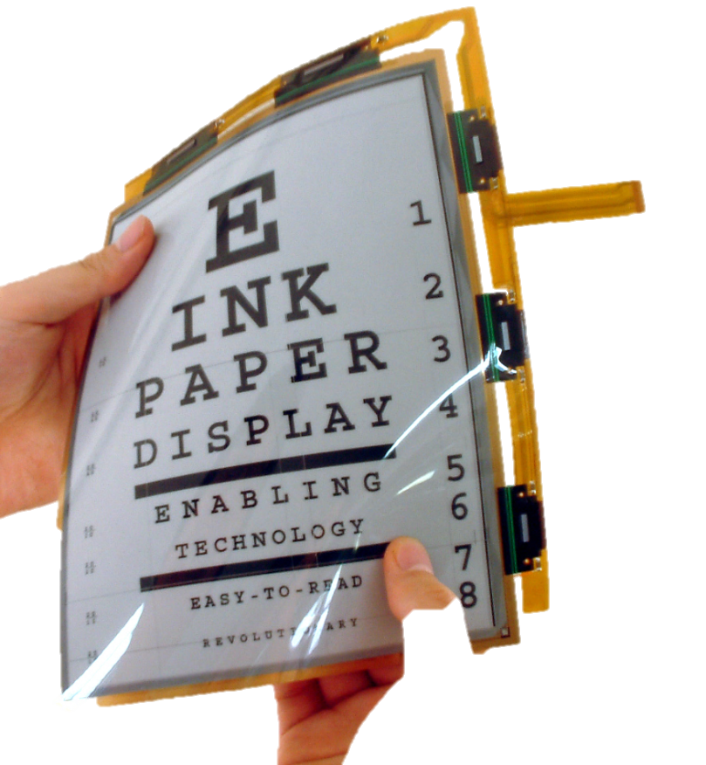
Electronic paper

Slide 2
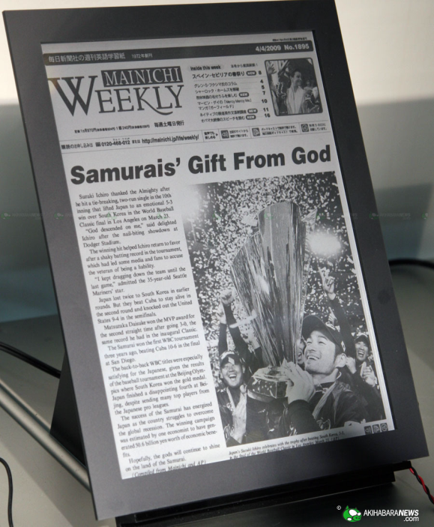
Electronic paper, e-paper and electronic ink are a range of display technology which are designed to mimic the appearance of ordinary ink on paper. Unlike conventional backlit flat panel displays, electronic paper displays reflect light like ordinary paper. Many of the technologies can hold static text and images indefinitely without using electricity, while allowing images to be changed later. Flexible electronic paper uses plastic substrates and plastic electronics for the display backplane.
Електро́нний папі́р — технологія відображення інформації, яка імітує звичайне чорнило на папері. На відміну від традиційних рідкокристалічних екранів, у яких використовується підсвічення матриці для формування зображення, електронний папір відбиває світло як звичайний папір. Він може відображати текст і зображення як завгодно довго, не споживаючи при цьому електроенергію, в той же час дозволяючи змінювати зображення пізніше.

Slide 3
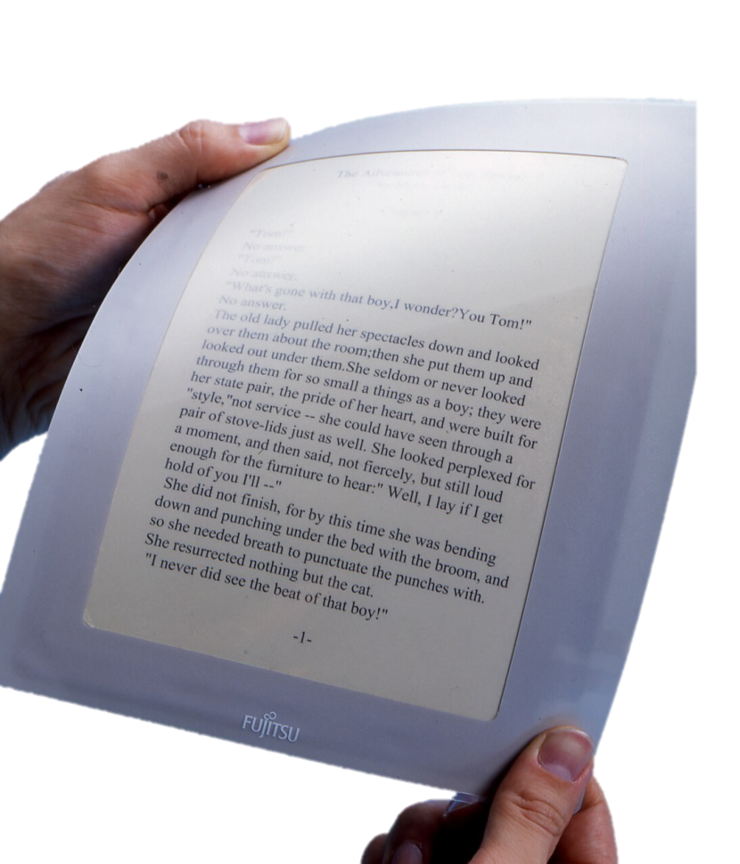
Applications of electronic visual displays include electronic pricing labels in retail shops, and digital signage,time tables at bus stations,electronic billboards,mobile phone displays, and e-readers able to display digital versions of books and e-paper magazines. Electronic paper should not be confused with digital paper, which is a pad to create handwritten digital documents with a digital pen.
Електронний папір застосовується як електронні цінники у магазинах,розклади на зупинках громадського транспорту , дисплеї у мобільних телефонах та у пристроях для відображення цифрових версій книг та журналів. Електронний папір не слід плутати з цифровим папером, що є основою для створення рукописних цифрових документів за допомогою цифрової ручки.

